Slide 1
制作1号店首页（二）
——使用DIV+CSS制作综合案例

Slide 2
课前考试
  教员备课时根据班级情况在此添加考试内容
  时间：10分钟内
  要求：保证所有学员都能参与
  形式：选择、问答、小机试均可
  内容：涉及复习和预习的内容

Slide 3
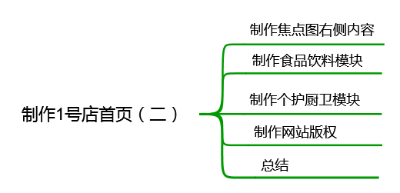
技能目标
会分析并布局页面
会使用DIV+CSS制作电商网站
目录结构

Slide 4
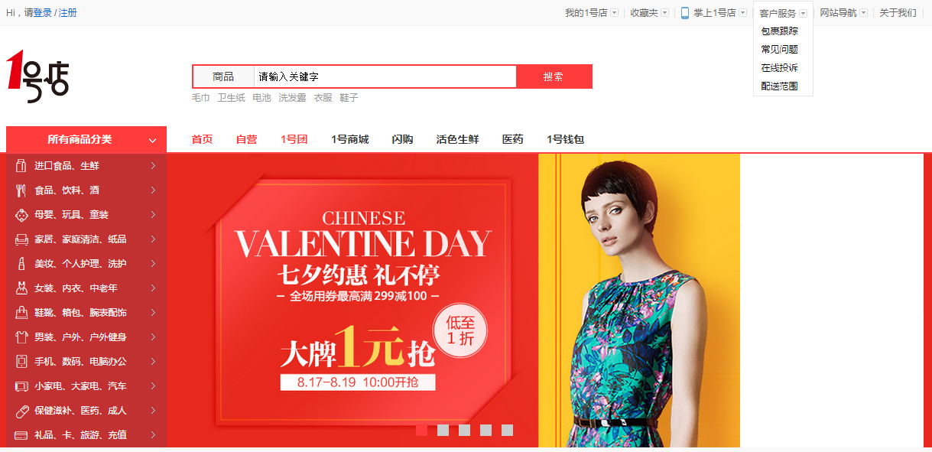
制作1号店首页
制作网站导航
制作焦点轮播图和右侧内容
制作商品展示区：食品饮料、个护厨卫两个模块
制作网站版权
制作1号店首页（二）
回顾
Notes:
打开上次课制作的内容，回顾页面内容，介绍本次课要制作的页面内容

Slide 5
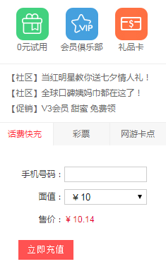
制作焦点图右侧内容
使用列表实现【社区】内容
使用表单实现话费快充
使用高级选择器实现CSS样式
制作1号店首页（二）
之一
制作焦点图右侧内容
Notes:
讲解：
1、局部布局中上中下布局；
2、最上面是3个图片，直接加超链接，使用CSS去掉由于超链接引起的图片边框；
3、使用列表实现【社区】三条内容；
4、使用表单实现话费快充，使用<label>标签；
演示：
1、边讲解边演示；
2、讲解并演示高级选择器的应用，HTML标签的使用；
3、边制作边查看效果，并与完成的页面效果作对照，一部分一部分完成；
4、如果页面出现问题，与效果图不一致，讲解调试，可使用chrome自带的调试工具调试；
5、用多浏览器查看，解决浏览器的兼容性问题；

Slide 6
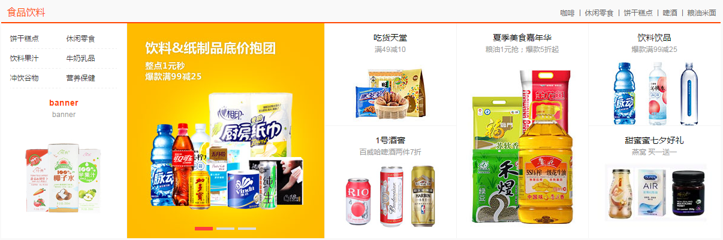
制作食品饮料模块
使用标题标签制作标题及图片说明
使用定位制作按钮
图片与文本的排版设计
制作1号店首页（二）
之二
制作食品饮料模块
Notes:
讲解：
1、分析食品饮料模块的内容，使用什么标签制作页面内容；
2、使用定位实现实现图片上的三个安钮；
3、图片的排版设计
演示：
1、边讲解边演示食品饮料模块内容；
2、讲解并演示选择器的应用、文本样式、盒子模型属性的应用等；
3、边制作边查看效果，并与完成的页面效果作对照，一部分一部分完成；
4、如果页面出现问题，与效果图不一致，讲解调试，可使用chrome自带的调试工具调试；
5、用多浏览器查看，解决浏览器的兼容性问题；

Slide 7
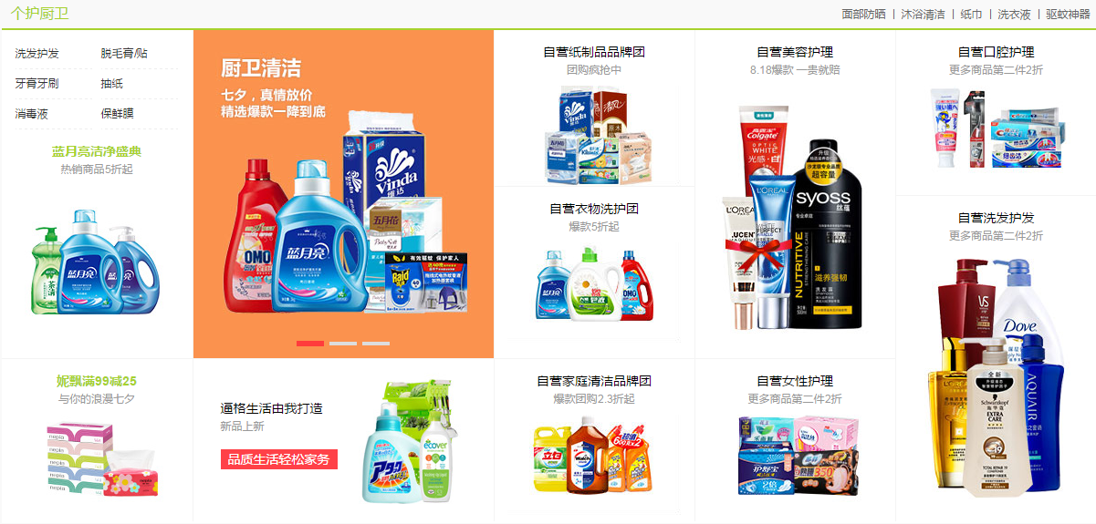
制作个护厨卫模块
使用标题标签制作标题及图片说明
使用定位制作按钮
图片与文本的排版设计
制作1号店首页（二）
之三
制作个护厨卫模块
Notes:
讲解：
1、分析个护厨卫模块的内容，使用什么标签制作页面内容；
2、使用定位实现实现图片上的三个安钮；
3、图片的排版设计
演示：
1、边讲解边演示个护厨卫模块内容；
2、讲解并演示选择器的应用、文本样式、盒子模型属性的应用等；
3、边制作边查看效果，并与完成的页面效果作对照，一部分一部分完成；
4、如果页面出现问题，与效果图不一致，讲解调试，可使用chrome自带的调试工具调试；
5、用多浏览器查看，解决浏览器的兼容性问题；

Slide 8
制作网站版权
版权内容居中对齐，背景为白色
字体颜色为灰色，鼠标移至超链接文本字体颜色为红色且有下划线
制作1号店首页（二）
之四
制作网站版权
Notes:
讲解：
1、分析个护厨卫模块的内容，使用什么标签制作页面内容；
2、使用定位实现实现图片上的三个安钮；
3、图片的排版设计
演示：
1、边讲解边演示个护厨卫模块内容；
2、讲解并演示选择器的应用、文本样式、盒子模型属性的应用等；
3、边制作边查看效果，并与完成的页面效果作对照，一部分一部分完成；
4、如果页面出现问题，与效果图不一致，讲解调试，可使用chrome自带的调试工具调试；
5、用多浏览器查看，解决浏览器的兼容性问题；

Slide 9
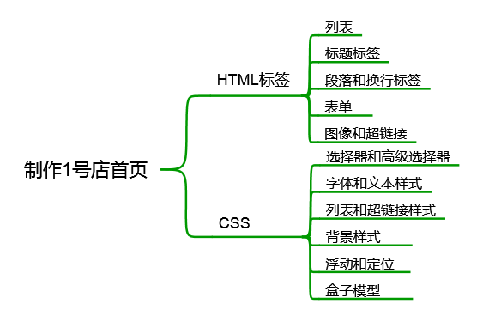
制作1号店首页小结
制作1号店首页（一）
之五
总结
Notes:
讲解：
1、根据制作页面应用的HTML和CSS知识进行讲解，说明制作页面常用的技术都是这些；
2、整体完善页面，使用多个浏览器查看，解决浏览器的兼容性问题；
3、查看页面超链接样式、图片等；
4、如果页面出现问题，与效果图不一致，讲解调试，可使用chrome自带的调试工具调试；

Slide 10
总结
了解网站开发流程
使用DIV+CSS布局并制作页面
使用浮动排版页面内容
使用定位技术排版网页内容

Slide 11
笔记展示
本次课程笔记示例
  教员展示电子笔记
  教员检查学员笔记

Slide 12
作业
课后作业
  整理笔记
  教员备课时根据班级情况在此添加内容
预习作业
  预习内容：XXXXX
  预习目标：XXXX

Slide 13
Thanks

